Slide 1
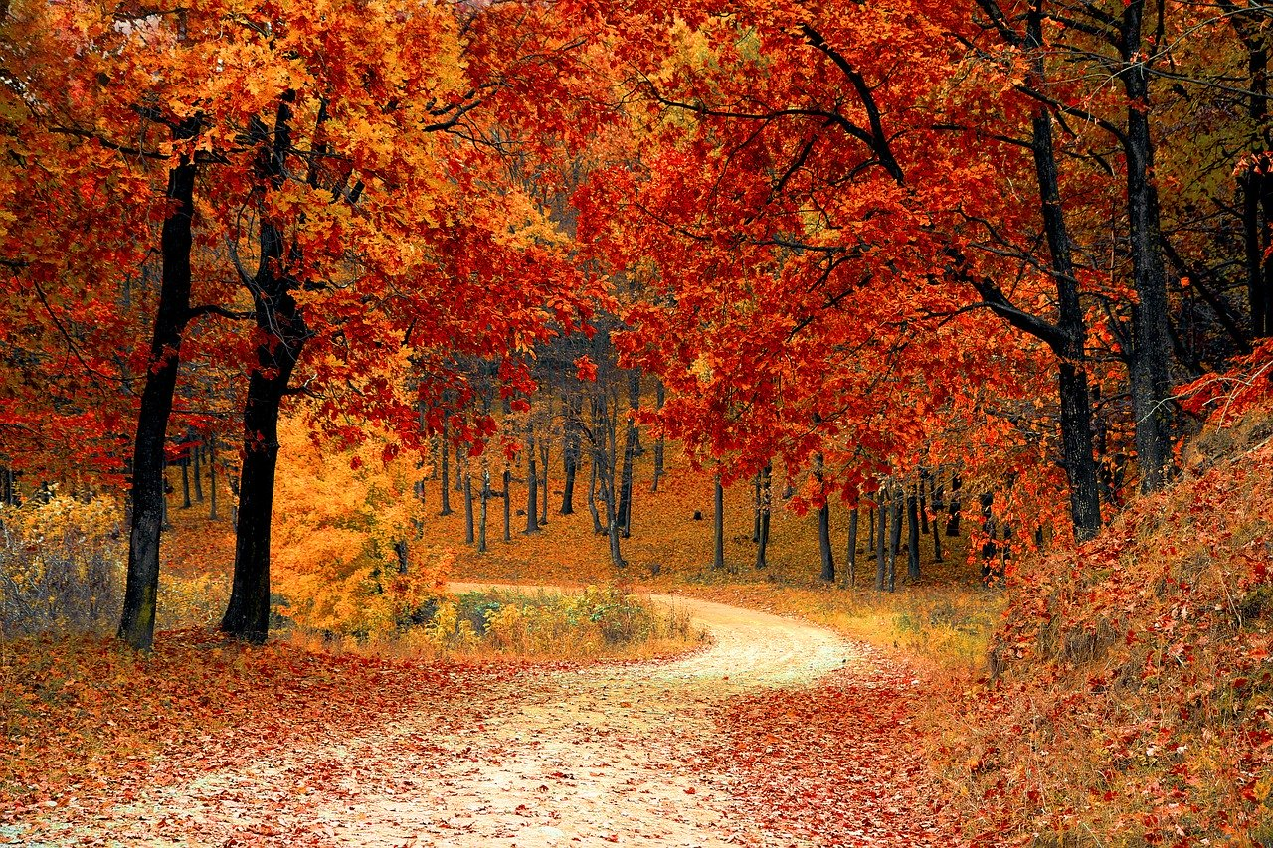

Slide 2
আজকের পাঠে সবাইকে শুভেচ্ছা

Slide 3
পরিচিতি
লক্ষ্মী নারায়ন পাশী
সহকারী শিক্ষক
বাঘাছড়া সরকারি প্রাথমিক বিদ্যালয়
কমলগঞ্জ, মৌলভিবাজার ।
Gmail: laxminarayanpashi191@gmail.com
বিষয়ঃ প্রাথমিক বিজ্ঞান
শ্রেণিঃ ৫ম
অধ্যায়ঃ প্রথম (আমাদের পরিবেশ)
পাঠের শিরোনাম- উদ্ভিদ ও প্রাণীর পারস্পরিক
নির্ভরশীলতা
সময়ঃ ৪০ মিনিট

Slide 4
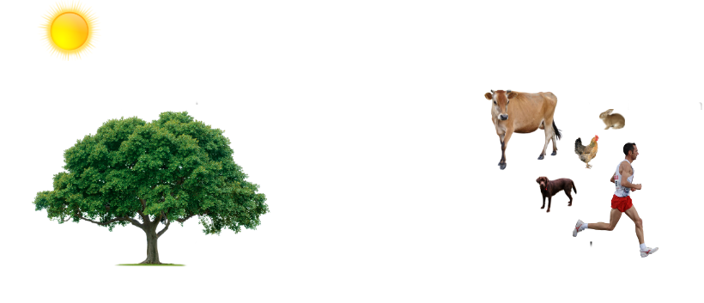
নিচের ছবিটিতে তোমরা কী কী দেখতে পাচ্ছো?
বেঁচে থাকার জন্য উদ্ভিদ ও প্রাণী একে অপরের কাছ থেকে কী পেয়ে থাকে?
এ থেকে বুঝা যায় যে, বেঁচে থাকার জন্য উদ্ভিদ ও প্রাণী পারস্পরিক নির্ভরশীল।
অক্সিজেন ও খাদ্য
উদ্ভিদ
প্রাণী
কার্বন ডাই অক্সাইড

Slide 5
আমাদের আজকের পাঠ
উদ্ভিদ ও প্রাণীর পারস্পরিক
নির্ভরশীলতা

Slide 6
শিখনফল
আজকের পাঠ শেষে শিক্ষার্থীরা –
১.১.২ উদ্ভিদ ও প্রাণীর পারস্পরিক নির্ভরশীলতা ব্যাখ্যা করতে পারবে।

Slide 7
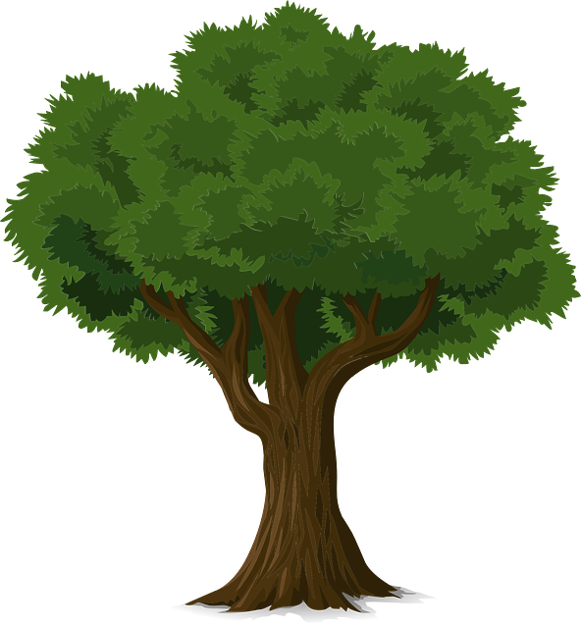
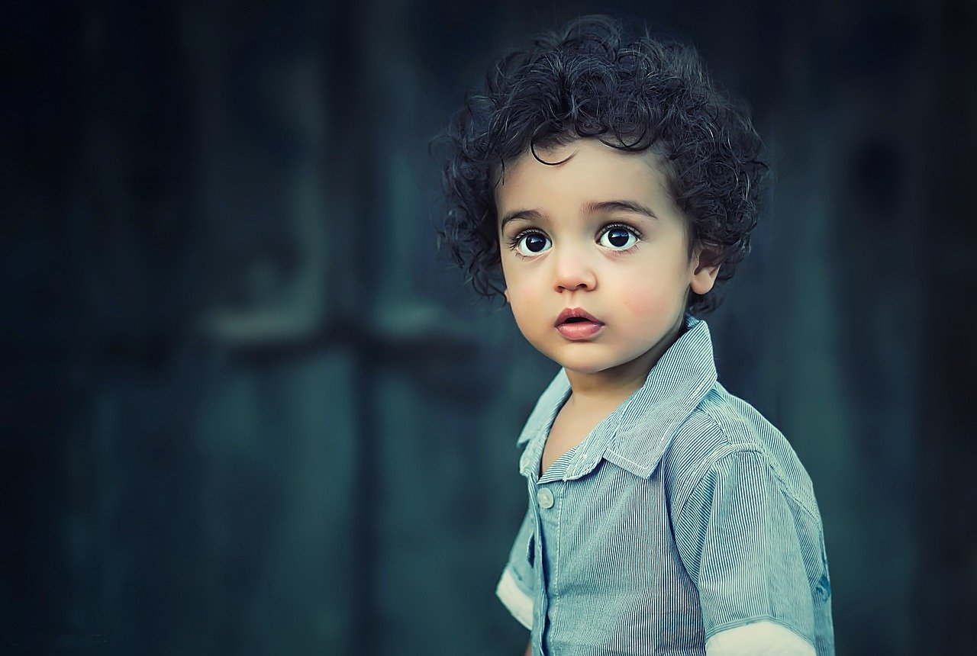
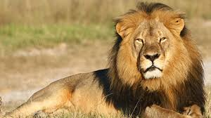
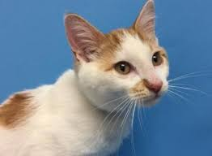
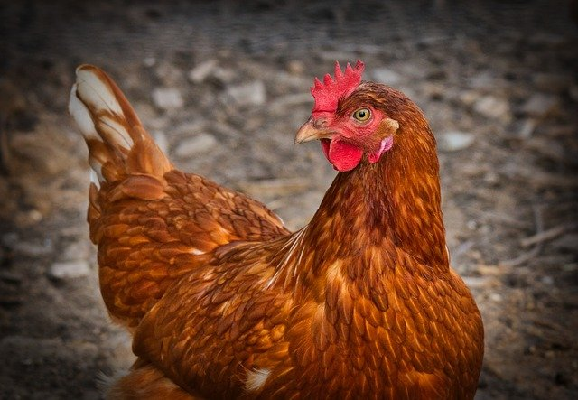
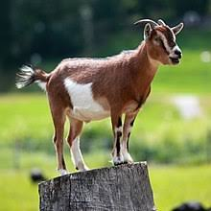
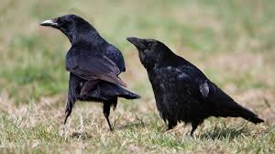
উদ্ভিদের ত্যাগ করা অক্সিজেন প্রাণী শ্বাস গ্রহণের সময় ব্যবহার করে।
ছবিতে কী কী দেখা যাচ্ছে?
অক্সিজেন
অক্সিজেন
সিংহ
উদ্ভিদ
মানুষ
মোরগ
ছাগল
কাক
বিভিন্ন প্রাণীর শ্বাস গ্রহণ
বিড়াল

Slide 8
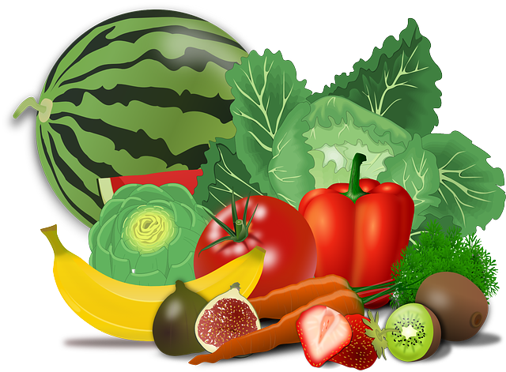
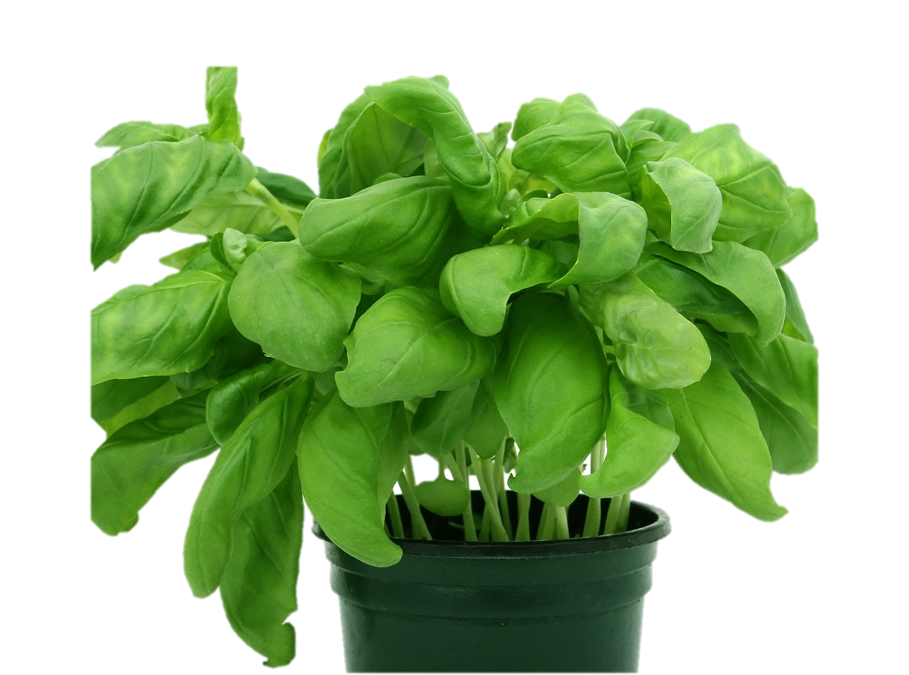
উদ্ভিদের বিভিন্ন অংশ যেমন- কান্ড,শাখা ও ফলমূল প্রাণী খাদ্য হিসেবে ব্যবহার করে।
উদ্ভিদ হতে খাদ্য হিসাবে প্রাণীরা কী কী পাই?
উদ্ভিদ
উদ্ভিদ হতে প্রাপ্ত কান্ড,
শাখা ও ফলমূল

Slide 9
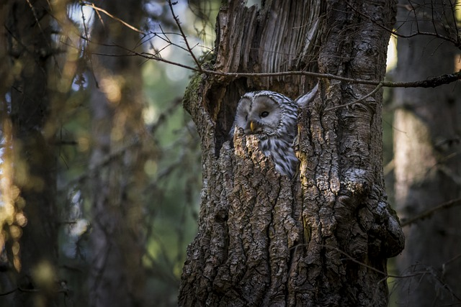
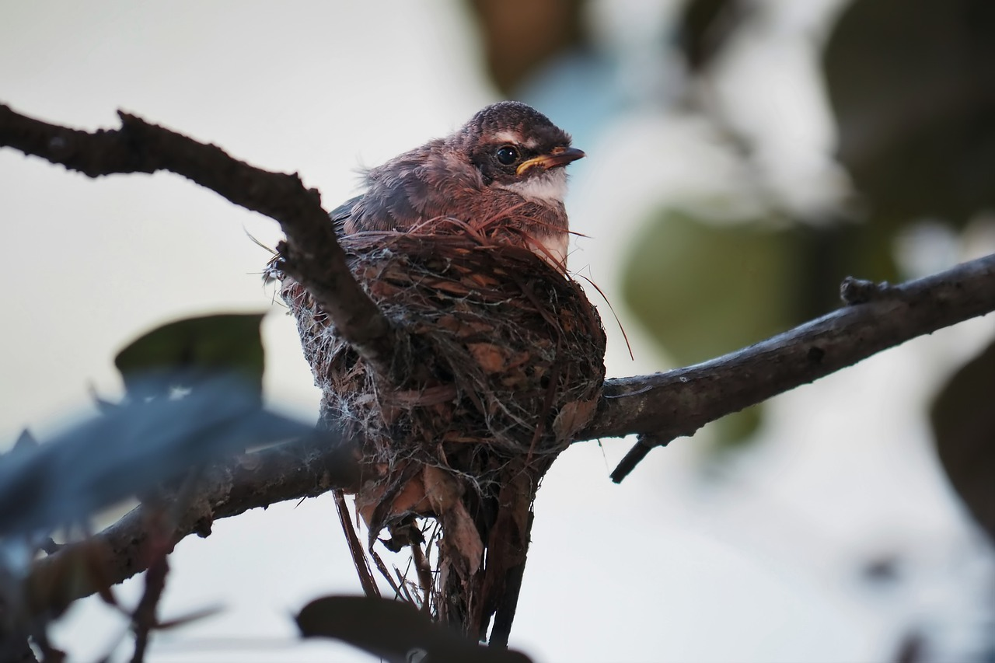
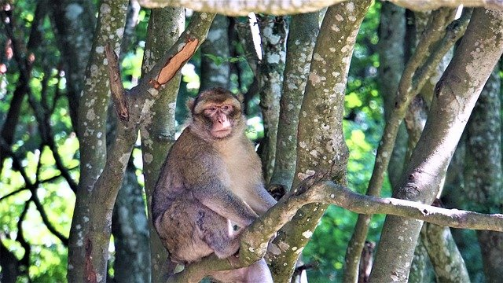
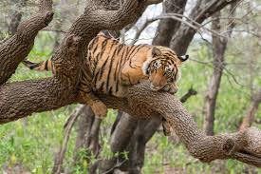
বিভিন্ন প্রাণীর আবাসস্থল হলো উদ্ভিদ।
ছবিতে কী কী দেখা যাচ্ছে?
এগুলো হচ্ছে উদ্ভিদে বিভিন্ন প্রাণীর আবাসস্থলের চিত্র।
গাছের গর্তে পাখির বাসা
গাছে পাখির বাসা
গাছে বানর বসে আছে
বাঘ গাছের উপর ঘুমাচ্ছে

Slide 10
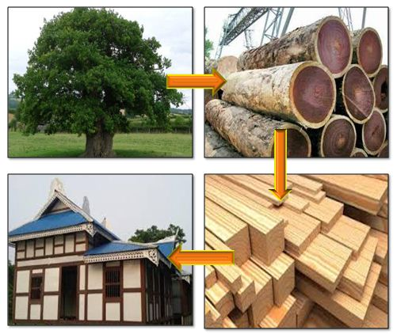
মানুষও তার বাসস্থান তৈরিতে উদ্ভিদ ব্যবহার করে।

Slide 11
একক কাজ
প্রাণী কীসের জন্য উদ্ভিদের উপর নির্ভরশীল? তা দুটি বাক্যে লিখ।

Slide 12
ছবিতে কী কী দেখা যাচ্ছে?
প্রাণীর ত্যাগ করা কার্বন ডাই অক্সাইড উদ্ভিদ খাদ্য তৈরির জন্য ব্যবহার করে।
কার্বন ডাই অক্সাইড
কার্বন ডাই অক্সাইড
সিংহ
মানুষ
উদ্ভিদ
মোরগ
ছাগল
কাক
বিভিন্ন প্রাণীর শ্বাস ত্যাগ
বিড়াল

Slide 13
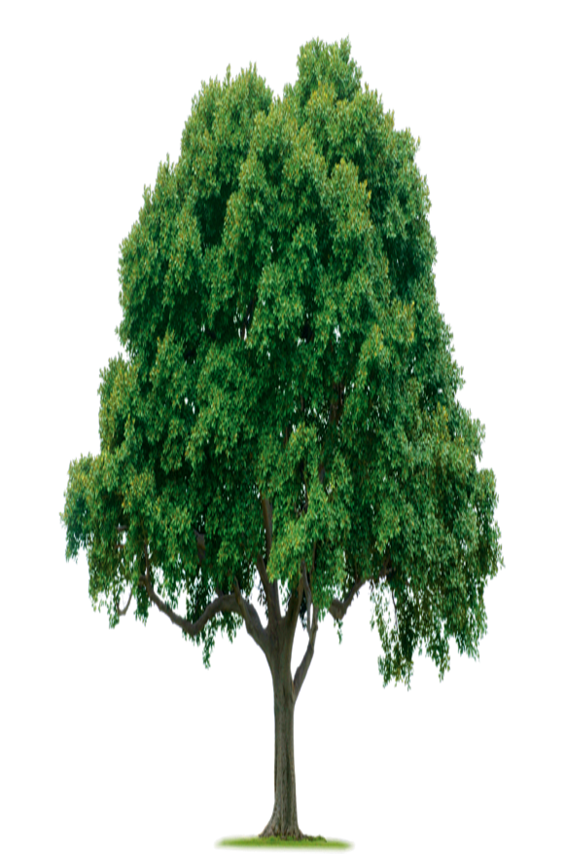
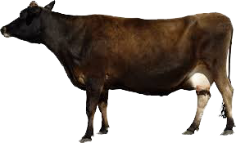
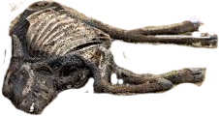
পুষ্টি উপাদানের জন্যও উদ্ভিদ প্রাণীর উপর নির্ভরশীল। প্রাণীর মৃতদেহ পচে প্রাকৃতিক সারে পরিনত হয়। এই সার পুষ্টি হিসেবে ব্যবহার করে উদ্ভিদ বেড়ে উঠে।
চিত্রে কী কী দেখা যাচ্ছে? ভালভাবে লক্ষ্য কর:
মৃত প্রাণীদেহ
গোবর
পুষ্টি উপাদান বা প্রাকৃতিক সার
পুষ্টি উপাদান বা প্রাকৃতিক সার

Slide 14
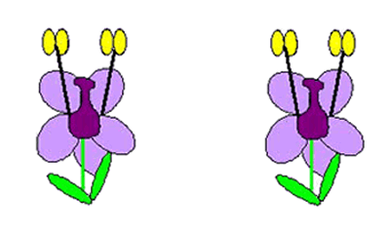
পরাগায়নের ফলে উদ্ভিদের বীজ সৃষ্টি হয়। এই বীজ থেকে আবার নতুন উদ্ভিদ জন্মায়।
চিত্রে কী দেখা যাচ্ছে?
পরাগায়নের ফলে কী হয়?
ফুলের পরাগায়ন।
বীজ সৃষ্টির লক্ষ্যে এক ফুল থেকে অন্য ফুলে পরাগরেণু স্থানান্তরের প্রক্রিয়াকে পরাগায়ন বলে।

Slide 15
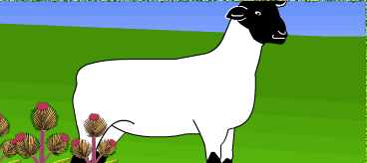
বীজের বিস্তরণ
চিত্রে কী দেখা যাচ্ছে?
বীজের বিস্তরণ এর ফলে কী হয়?
বীজের বিস্তরণ নতুন নতুন উদ্ভিদ আবাস গড়ে তুলতে সাহায্য করে।
মাতৃউদ্ভিদ থেকে বিভিন্ন স্থানে বীজের ছড়িয়ে পড়াই হলো বীজের বিস্তরণ।

Slide 16
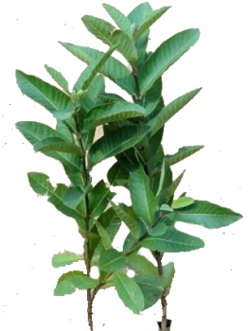
দলগত কাজ
নিচের দেখানো ছকের মতো খাতায় একটি ছক তৈরি করি-
জীব কীভাবে পস্পর নির্ভরশীল
উদ্ভিদ
প্রাণী

Slide 17
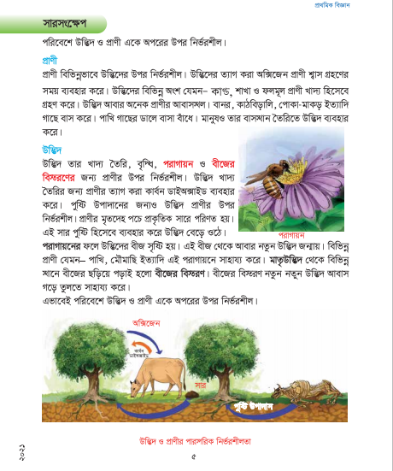
পাঠ্য বইয়ের সাথে সংযোগ
তোমার পাঠ্য বইয়ের 5 পৃষ্ঠা মনোযোগ সহকারে পড়।

Slide 18
মূল্যায়ন
সংক্ষিপ্ত প্রশ্নোত্তর
প্রশ্ন-১
পরাগায়ন কী?
প্রশ্ন-২
পরাগায়নের ফলে উদ্ভিদে কী সৃষ্টি হয়?
প্রশ্ন-৩
বীজের বিস্তরণ কাকে বলে ?
প্রশ্ন-৫
কে উদ্ভিদের পরাগায়নে সহায়তা করে?

Slide 19
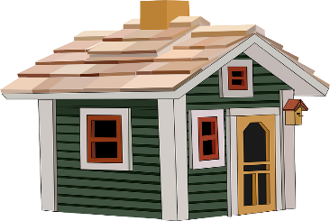
বাড়ির কাজ
১.উদ্ভিদ কীভাবে প্রাণীর উপর নির্ভরশীল চারটি বাক্যে লিখ?

Slide 20
সবাইকে ধন্যবাদ

